Slide 1
Algorithms
Midterm Review
계산량을 세는 법부터 최적 선택을 증명하는 법까지 한 흐름으로 복습한다.
Lecture 2–11과 Practice, Assignment 1–2를 연결한다.
핵심은 입력·상태·활성 구간·적용 조건을 말로 설명하는 능력이다.
01
Notes:
시험 범위는 Lecture 11의 범위 안내에 따라 Greedy Algorithm까지로 잡는다. Lecture 1 원문은 확보되지 않아 내용을 추정하지 않는다. 공개 원문: https://hyeonwoona0861.github.io/assets/pdfs/study/algorithms/lecture-11-greedy-algorithm.pdf#page=4

Slide 2
Review Map
각 단원은 서로 다른 질문을 풀지만, 모두 정확한 상태와 불변식을 요구한다.
Analysis·Recurrence: 무엇을 세고 어떻게 합산하는가.
Sorting·Selection: 어느 구간과 순위가 확정되는가.
DP·Greedy: 선택을 저장할지, 즉시 확정할지 어떻게 증명하는가.
02
Notes:
발표자는 단원 목록을 나열하기보다 공통 질문을 먼저 제시한다. Practice와 Assignment는 새 범위가 아니라 강의 개념을 적용하는 검산 자료다. 범위 근거: https://hyeonwoona0861.github.io/assets/pdfs/study/algorithms/lecture-11-greedy-algorithm.pdf#page=4

Slide 3
Practice: Value and Cost
계산 결과와 실행 횟수는 다른 값이다. 먼저 세는 단위를 고정한다.
Stage | Body runs | Result | Cost
j=1 | 1 | sum=1 | 2
j=2 | 2 | sum=3 | 4
j=3 | 3 | sum=6 | 6
Array loop | 3 | A=[0,1,2] | 3
Total | 9 | sum=6 | 15
n=3, s₀=0에서 삼각 반복은 sum=6을 만들지만 연산 비용은 15다.
뒤의 배열 반복은 중첩 반복과 곱하지 않고 더한다.
03
Notes:
Lecture 2 Practice Ex3을 산술 1회와 대입 1회로 세고, 반복 제어 비용은 제외한다. 일반식은 본문 실행 횟수 S=n(n+1)/2, 비용 T(n)=2S+n=n²+2n이다. 원문에는 sum 초기화가 없으므로 s₀는 해설 가정이다. 공개 원문: https://hyeonwoona0861.github.io/assets/pdfs/study/algorithms/02-algorithm-analysis.pdf#page=28

Slide 4
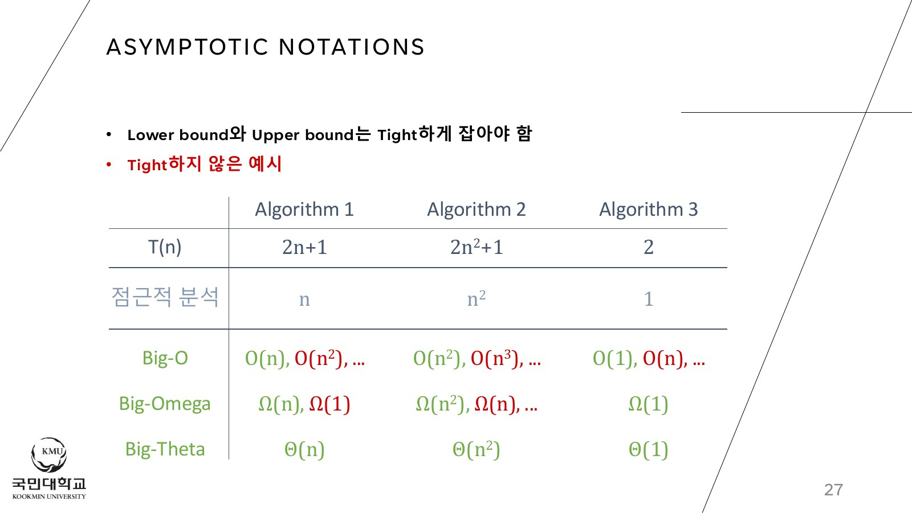
Asymptotic Bounds
Worst case와 Big-O는 같은 축이 아니다. Θ는 상한과 하한을 함께 맞춘다.
정확한 횟수, 입력 case, 점근 bound를 분리한다.
증명에는 상수 c와 시작점 n₀가 필요하다.
Lecture 2, p. 27: O, Ω, Θ와 tight bound의 차이
04
Notes:
그림의 녹색 표기는 가장 tight한 분류이며, 빨간 표기도 느슨한 bound로는 참일 수 있다. Assignment 1의 Θ 증명은 3n²+5n−2에 대해 c₁=2, c₂=8, n₀=2를 제시한다. 공개 원문: https://hyeonwoona0861.github.io/assets/pdfs/study/algorithms/02-algorithm-analysis.pdf#page=27

Slide 5
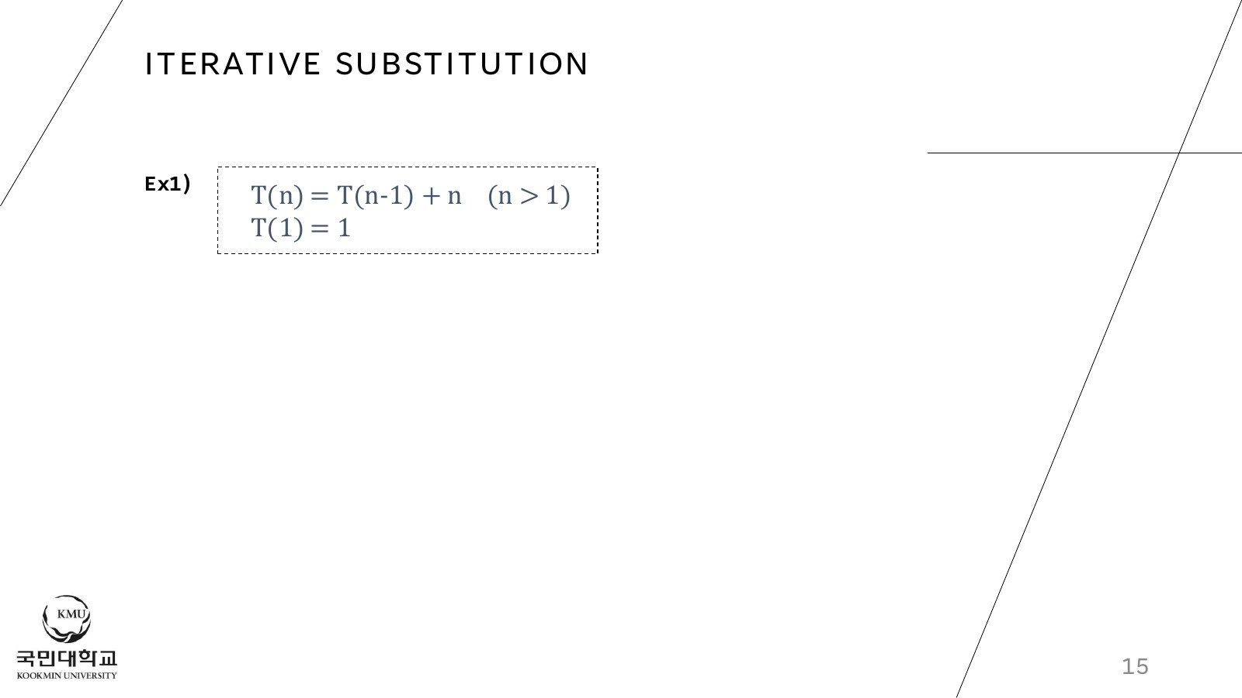
Recurrence by Substitution
재귀 호출 수와 현재 호출이 수행하는 일을 분리해야 점화식이 맞는다.
T(n)=T(n−1)+n은 n+(n−1)+⋯+1로 펼쳐진다.
반복 대입으로 형태를 찾고, 귀납으로 bound를 확인한다.
Lecture 3, p. 15: iterative substitution의 시작 식
05
Notes:
이 예는 T(n)=T(n−1)+n, T(1)=1이므로 합은 n(n+1)/2이고 Θ(n²)다. 반환값 앞의 계수는 호출 횟수가 아니다. Assignment 1 Q3의 3·fn(n/3)은 실제 호출 한 번과 결과 곱셈이다. 공개 원문: https://hyeonwoona0861.github.io/assets/pdfs/study/algorithms/03-recurrence.pdf#page=15

Slide 6
Master Theorem Cases
f(n)을 임계 함수 n^(log_b a)와 비교하고 다항식 차이까지 확인한다.
Case | Comparison | Result | Assignment 1
1 | f polynomially smaller | Θ(n^log_b a) | (c)
2 | same order | Θ(n^log_b a log n) | (d)(e)(f)
3 | f polynomially larger | Θ(f) | (a)(b)(g)
Case 3은 a·f(n/b)≤c·f(n), c<1인 정규성 조건도 필요하다.
Assignment 1의 7문제는 세 case로 묶어 복습한다.
06
Notes:
대표 검산은 4T(n/2)+n=Θ(n²), 4T(n/2)+n²=Θ(n²log n), 5T(n/5)+n²=Θ(n²)다. 기본형 바깥의 log factor를 억지로 case 3에 넣지 않는다. 공개 원문: https://hyeonwoona0861.github.io/assets/pdfs/study/algorithms/03-recurrence.pdf

Slide 7
Sorting Comparison I
같은 Θ(n²) 정렬도 입력 순서, 안정성, 이동 방식이 다르다.
Algorithm | Best | Worst | Stable
Bubble | Θ(n)* | Θ(n²) | Yes*
Selection | Θ(n²) | Θ(n²) | No
Insertion | Θ(n) | Θ(n²) | Yes*
Merge | Θ(n log n) | Θ(n log n) | Yes*
비교 횟수와 이동 횟수를 따로 본다.
Stable은 동점 순서, in-place는 보조 공간에 관한 성질이다.
07
Notes:
별표는 구현 조건을 뜻한다. Bubble best Θ(n)은 교환 없는 pass에서 종료할 때, Bubble과 Insertion의 안정성은 동점 원소를 넘겨 교환하지 않을 때, Merge의 안정성은 동점에서 왼쪽 원소를 먼저 꺼낼 때 성립한다. 공개 원문: https://hyeonwoona0861.github.io/assets/pdfs/study/algorithms/04-sorting-01.pdf 및 https://hyeonwoona0861.github.io/assets/pdfs/study/algorithms/05-sorting-02.pdf

Slide 8
Sorting Comparison II
시간복잡도만 외우면 적용 조건과 메모리 비용을 놓친다.
Algorithm | Time (Θ) | Space | Key condition
Quick | E n log n / W n² | stack | balanced pivot
Heap | W n log n | Θ(1) | heap invariant
Counting | n+r | Θ(n+r) | bounded keys
LSD Radix | k(n+r) | digit sort | stable digit sort
E는 기대, W는 최악 시간이다. Quick은 pivot 품질, Heap은 heap 불변식이 핵심이다.
Counting과 Radix는 키 범위 r과 자릿수 k를 비용에 포함한다.
08
Notes:
Quick Sort의 기대 시간에는 무작위 pivot 또는 입력 분포 가정이 필요하다. Counting Sort의 r이 n보다 매우 크면 선형 표기가 실용적 이점을 보장하지 않는다. Radix Sort는 각 자리 정렬의 안정성이 이전 자리 순서를 보존해야 한다. 공개 원문: https://hyeonwoona0861.github.io/assets/pdfs/study/algorithms/05-sorting-02.pdf, https://hyeonwoona0861.github.io/assets/pdfs/study/algorithms/06-sorting-03.pdf, https://hyeonwoona0861.github.io/assets/pdfs/study/algorithms/lecture-07-sorting-04.pdf

Slide 9
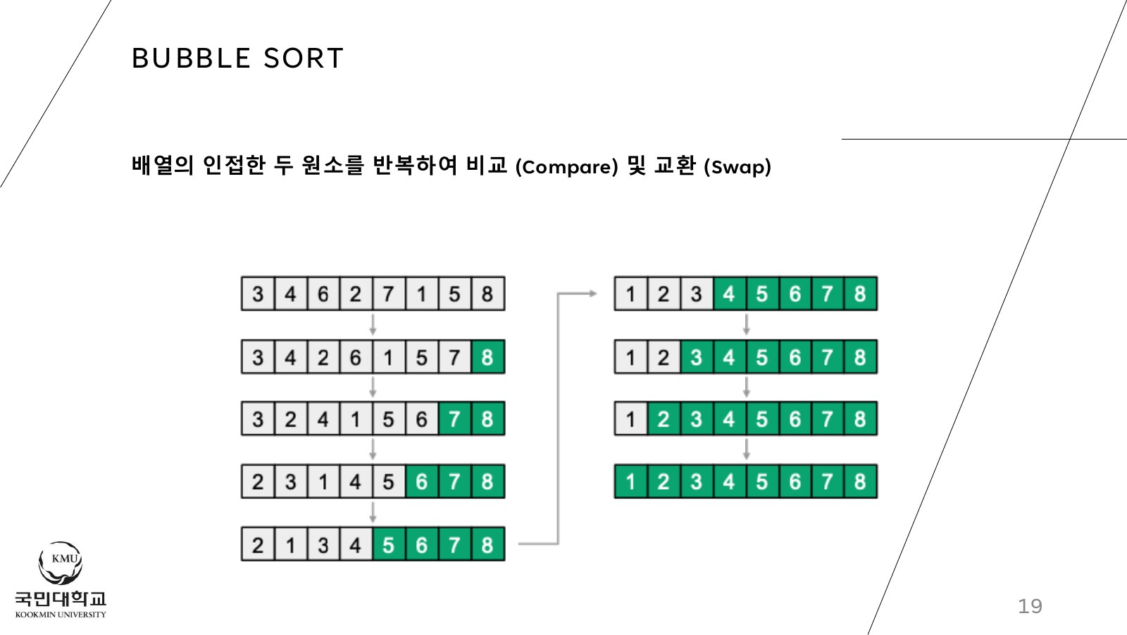
Bubble Sort Trace
한 pass가 끝날 때마다 미정렬 구간의 최댓값 하나가 오른쪽에 확정된다.
현재 배열과 확정 suffix를 함께 표시한다.
조기 종료가 없으면 이미 정렬된 입력도 Θ(n²)다.
Lecture 4, p. 19: pass마다 늘어나는 확정 suffix
09
Notes:
그림의 녹색 구간이 pass 종료 후 확정된 suffix다. 인접한 원소만 교환하고 같은 키는 교환하지 않으면 안정적이다. Assignment 2에서는 pass 뒤 전체 배열을 출력한다. 공개 원문: https://hyeonwoona0861.github.io/assets/pdfs/study/algorithms/04-sorting-01.pdf#page=19

Slide 10
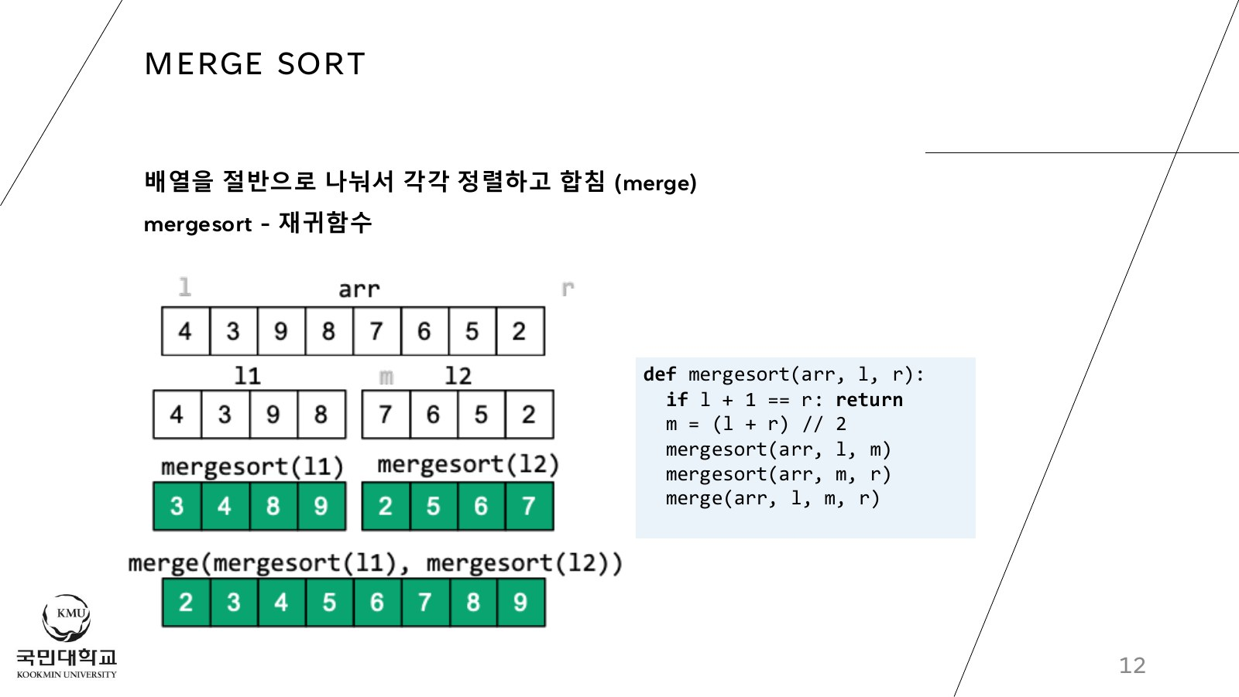
Merge Sort Trace
정렬된 두 하위 구간을 합칠 때만 상위 구간 전체가 정렬된다.
각 merge는 구간 길이에 선형이다.
log n개 레벨마다 총 n개 원소를 처리해 Θ(n log n)이 된다.
Lecture 5, p. 12: 분할한 두 배열의 정렬과 merge
10
Notes:
반열린 구간 [l,r)을 사용하면 기저 조건 l+1==r과 분할점 m이 명확하다. Assignment 2에서는 merge 직후 전체 배열을 출력하므로 지금 합친 interval만 새로 확정됐다고 읽는다. 공개 원문: https://hyeonwoona0861.github.io/assets/pdfs/study/algorithms/05-sorting-02.pdf#page=12

Slide 11
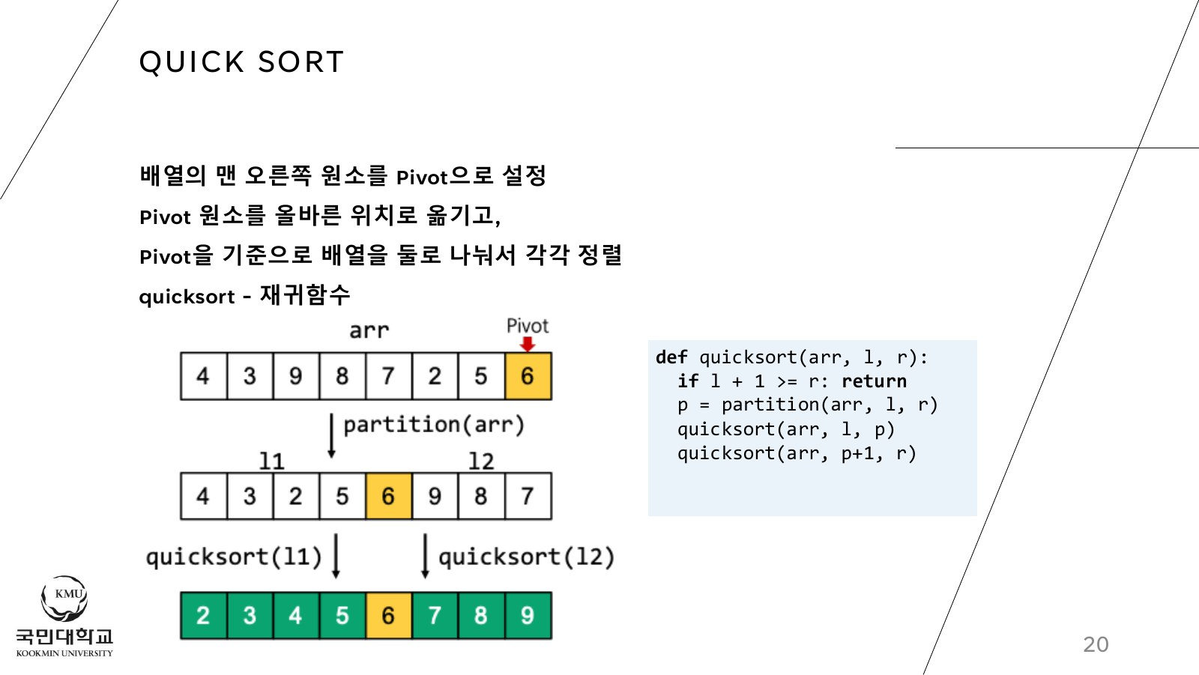
Quick Sort Trace
Partition 직후 확정되는 것은 pivot 위치 하나다.
왼쪽과 오른쪽 구간의 내부 순서는 아직 정렬되지 않았다.
불균형 pivot이 반복되면 T(n)=T(n−1)+Θ(n)이 된다.
Lecture 5, p. 20: pivot 6의 partition과 두 재귀 구간
11
Notes:
그림은 pivot 6이 최종 위치로 이동한 뒤 양쪽을 따로 정렬하는 구조를 보여 준다. Assignment 2에서는 partition 직후 출력하므로 pivot만 확정됐다고 설명한다. 공개 원문: https://hyeonwoona0861.github.io/assets/pdfs/study/algorithms/05-sorting-02.pdf#page=20

Slide 12
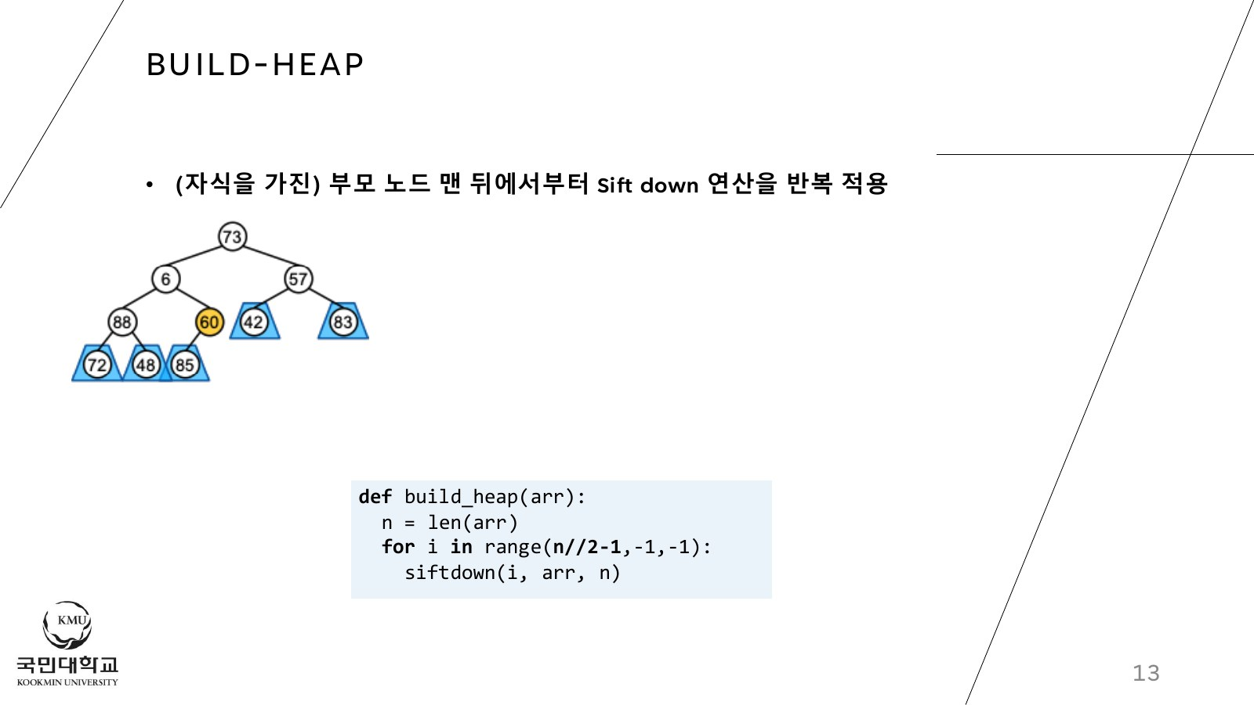
Build-Heap
마지막 내부 노드부터 sift-down하면 자식 subtree가 이미 heap이라는 조건을 쓸 수 있다.
각 노드 비용은 높이에 비례하지만 높은 노드는 적다.
따라서 bottom-up build-heap은 Θ(n)이다.
Lecture 6, p. 13: 마지막 내부 노드에서 시작하는 build-heap
12
Notes:
단순히 n개 노드 각각에 O(log n)을 곱하면 O(n log n) 상한만 얻는다. 높이 h인 노드 수가 약 n/2^(h+1)이므로 높이 가중 합은 O(n)으로 수렴한다. 공개 원문: https://hyeonwoona0861.github.io/assets/pdfs/study/algorithms/06-sorting-03.pdf#page=13

Slide 13
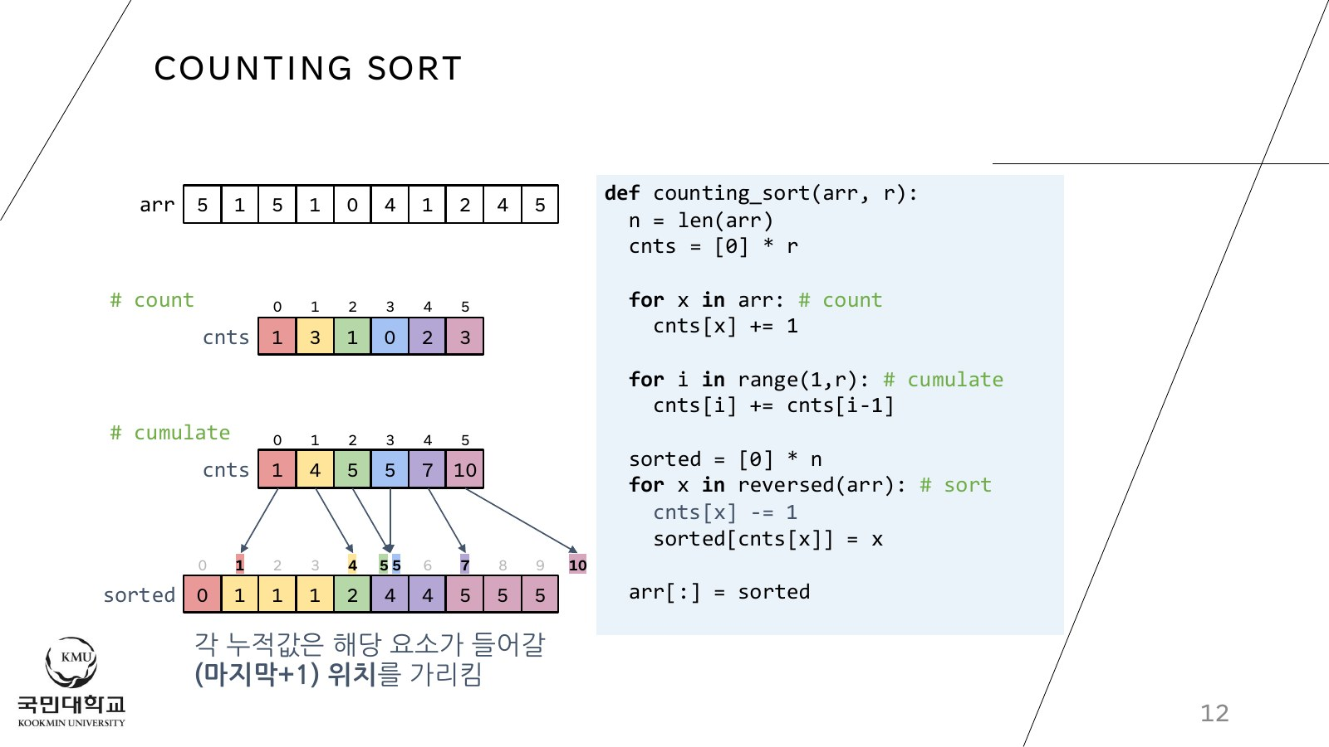
Counting Sort
누적 개수는 각 키가 출력에서 끝나는 다음 위치를 알려 준다.
입력을 뒤에서 읽으면 같은 키의 상대 순서가 보존된다.
키는 0≤key<r 범위여야 한다.
Lecture 7, p. 12: count, cumulative count, stable placement
13
Notes:
누적 배열 cnt[x]에서 1을 빼면 x의 마지막 빈 위치가 된다. 오른쪽에서 왼쪽으로 배치하면 동점 레코드의 순서를 보존한다. 시간과 공간은 Θ(n+r)이다. 공개 원문: https://hyeonwoona0861.github.io/assets/pdfs/study/algorithms/lecture-07-sorting-04.pdf#page=12

Slide 14
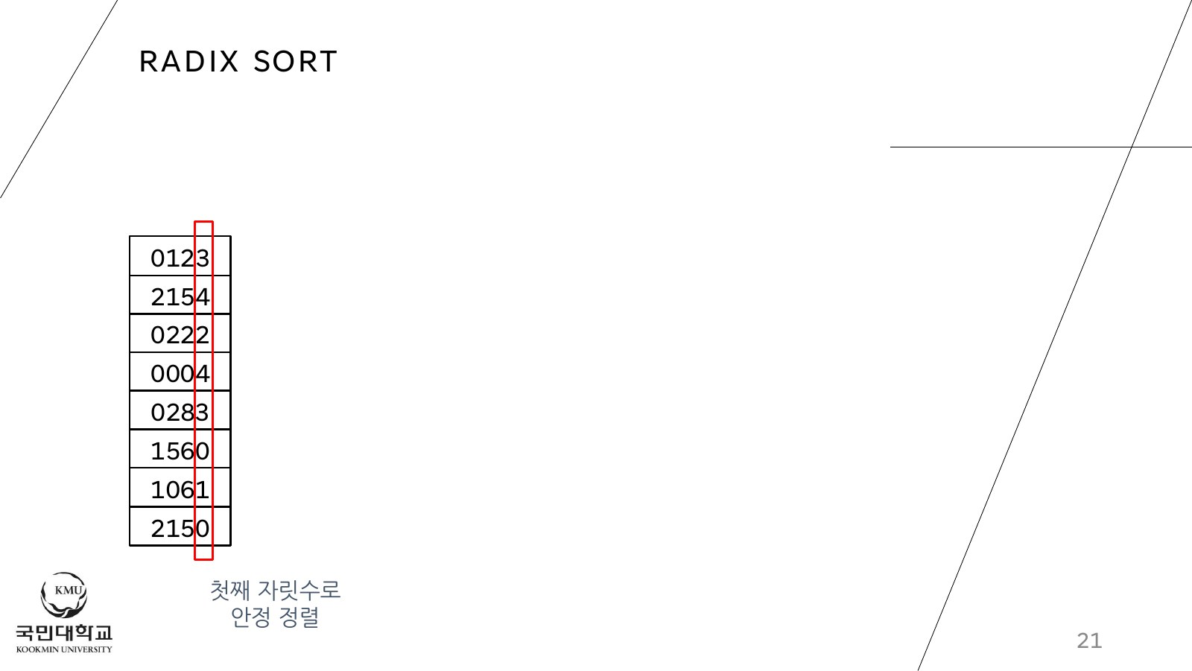
LSD Radix Sort
낮은 자리부터 정렬할 때 이전 자리의 순서를 보존해야 한다.
각 digit sort가 stable이면 높은 자리가 같을 때 낮은 자리 순서가 유지된다.
비용은 k개 자리마다 Θ(n+r)다.
Lecture 7, p. 21: 첫 번째 LSD 자리 선택
14
Notes:
첫 pass는 일의 자리다. 이후 십의 자리와 더 높은 자리를 처리해도 같은 높은 자리 안에서 이전 낮은 자리 순서가 유지돼야 한다. 총 시간은 Θ(k(n+r))이다. 공개 원문: https://hyeonwoona0861.github.io/assets/pdfs/study/algorithms/lecture-07-sorting-04.pdf#page=21

Slide 15
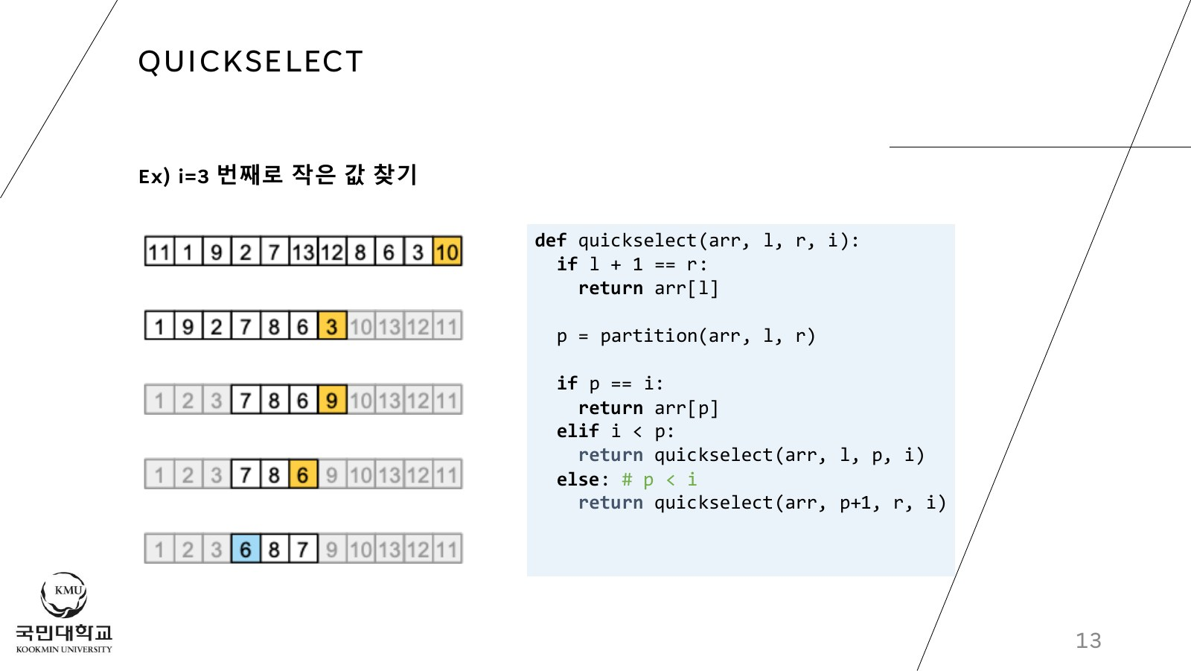
Quickselect
Pivot의 rank와 목표 rank를 비교해 필요한 한쪽만 계속 탐색한다.
전체 정렬이 필요 없어 기대 시간은 Θ(n)이다.
극단 pivot이 반복되는 경로의 최악 시간은 Θ(n²)다.
Lecture 8, p. 13: 목표 rank를 포함한 구간만 남기는 과정
15
Notes:
그림의 i는 0-based rank로 해석한다. 매 partition에서 pivot은 최종 rank를 얻고, 목표가 있는 한쪽만 재귀한다. 무작위 pivot의 기대 Θ(n)과 최악 Θ(n²)을 구분한다. 공개 원문: https://hyeonwoona0861.github.io/assets/pdfs/study/algorithms/lecture-08-selection.pdf#page=13

Slide 16
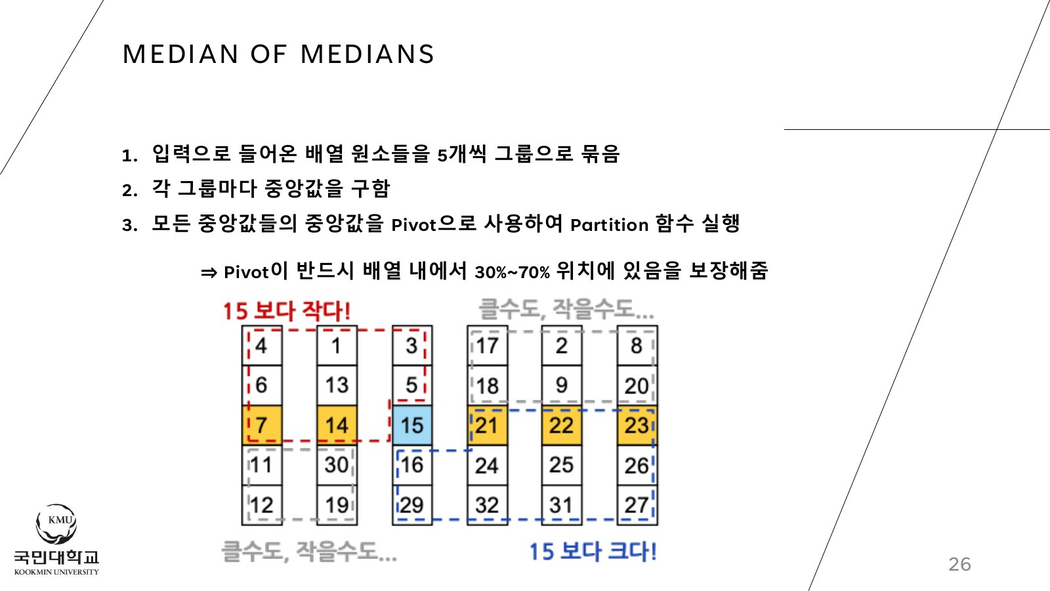
Median of Medians
5개 그룹의 중앙값을 다시 선택하면 극단적으로 나쁜 pivot을 막을 수 있다.
각 방향에 약 3n/10개 원소가 보장된다.
T(n)≤T(n/5)+T(7n/10)+O(n)이므로 최악 O(n)이다.
Lecture 8, p. 26: pivot 15 양쪽에 보장되는 원소 집합
16
Notes:
중앙값 그룹의 절반 이상에서 각 3개 원소가 pivot 한쪽에 확보된다. 반올림 오차는 O(1)로 흡수한다. Quickselect와 달리 결정론적 최악 O(n)을 보장한다. 공개 원문: https://hyeonwoona0861.github.io/assets/pdfs/study/algorithms/lecture-08-selection.pdf#page=26

Slide 17
DP State Construction
점화식은 외우는 식이 아니라 가능한 마지막 선택을 빠짐없이 나눈 결과다.
Stage | Question | Failure signal
State + Choice | 무엇과 어떤 선택인가 | 정보 부족·중복
Recurrence + Base | 작은 상태와 빈 문제는 | 누락·잘못된 연산
Order + Answer | 참조가 먼저 계산됐나 | 미계산 참조
Sentinel + Restore | 불가능·경로를 어떻게 표시하나 | 0과 미계산 혼동
상태가 다음 결정을 내리기에 충분한 정보를 담아야 한다.
값과 실제 선택을 복원하는 정보는 따로 저장할 수 있다.
17
Notes:
DP 설계는 state, choice, recurrence, base/sentinel, order, answer, reconstruction을 한 묶음으로 확인한다. 경우의 수는 배타적 경우를 더하고, 최적화는 min 또는 max를 쓴다. 공개 원문: https://hyeonwoona0861.github.io/assets/pdfs/study/algorithms/lecture-09-dynamic-programming-01.pdf 및 https://hyeonwoona0861.github.io/assets/pdfs/study/algorithms/lecture-10-dynamic-programming-02.pdf

Slide 18
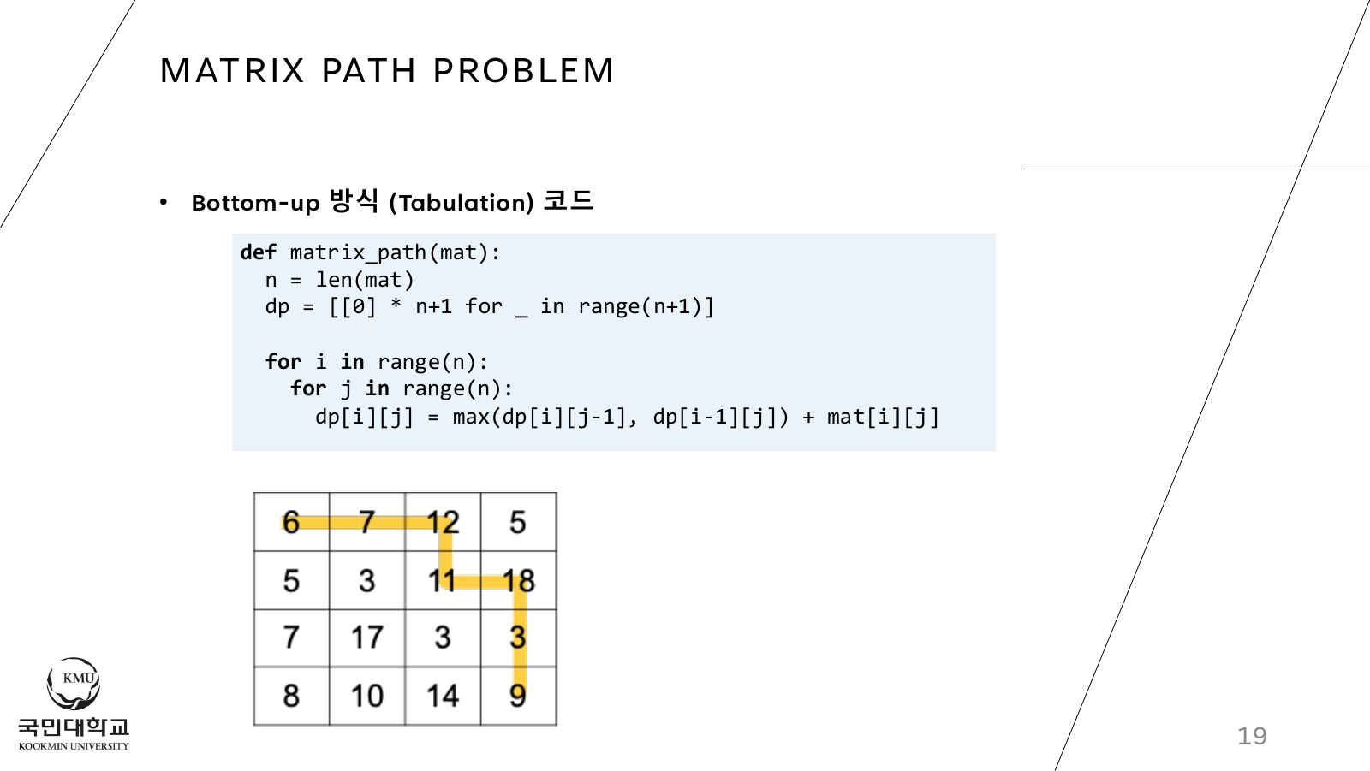
Matrix Path
현재 칸의 마지막 이동은 위 또는 왼쪽뿐이므로 두 이전 상태 중 큰 값을 고른다.
P[i,j]=M[i,j]+max(P[i−1,j],P[i,j−1]).
강조 경로 합은 66이지만 전체 행렬의 최적값은 68이다.
Lecture 9, p. 19: bottom-up 순서와 강조 경로
18
Notes:
그림의 노란 경로는 이동 방향 예시이며 최적 경로 표시는 아니다. 노란 값 6+7+12+11+18+3+9=66이고, 같은 행렬을 점화식으로 계산하면 오른쪽 아래 최댓값은 68이다. 첫 행·첫 열 경계 처리가 필요하다. 공개 원문: https://hyeonwoona0861.github.io/assets/pdfs/study/algorithms/lecture-09-dynamic-programming-01.pdf#page=19

Slide 19
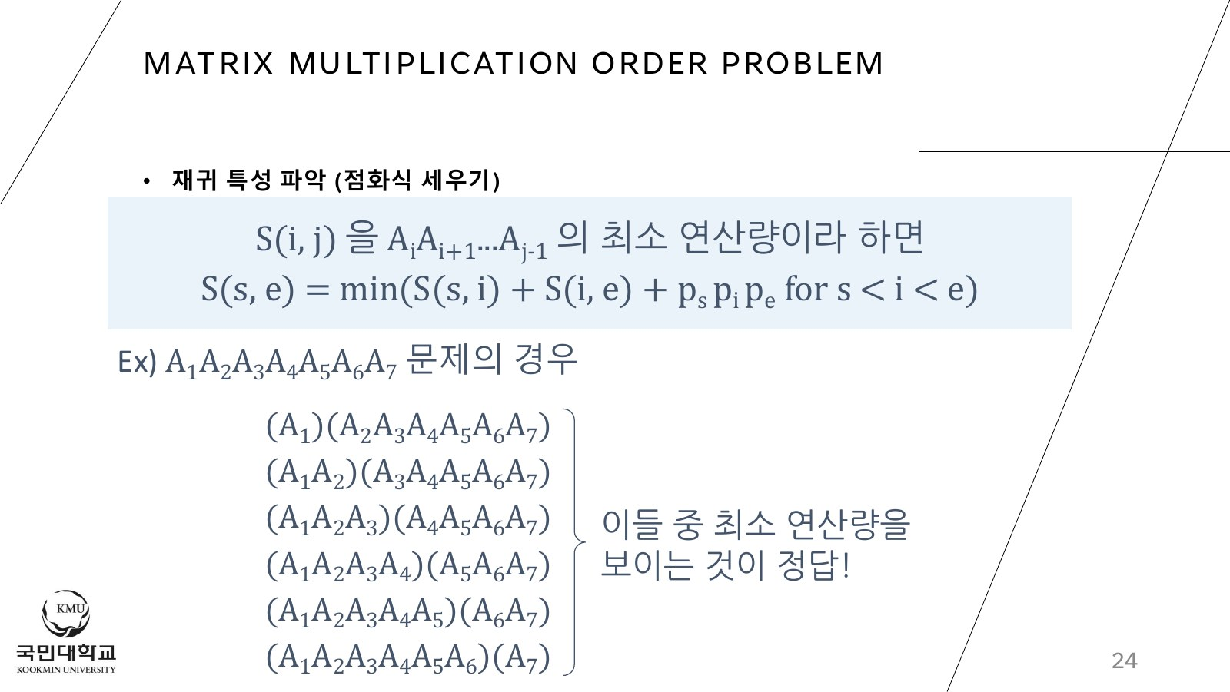
Matrix-Chain Order
행렬 순서는 유지하고 괄호 위치만 바꿔 스칼라 곱셈 수를 최소화한다.
상태 C[s,e]는 반열린 구간 [s,e)의 최소 비용이다.
모든 분할점 k를 비교하고 최솟값과 k를 함께 저장한다.
Lecture 9, p. 24: 구간을 두 부분으로 나누는 점화식
19
Notes:
크기 (10×100)(100×5)(5×50)에서 (A0A1)A2는 7,500회, A0(A1A2)는 75,000회다. 작은 구간 너비부터 계산하고 split[s,e]로 괄호를 복원한다. 공개 원문: https://hyeonwoona0861.github.io/assets/pdfs/study/algorithms/lecture-09-dynamic-programming-01.pdf#page=24

Slide 20
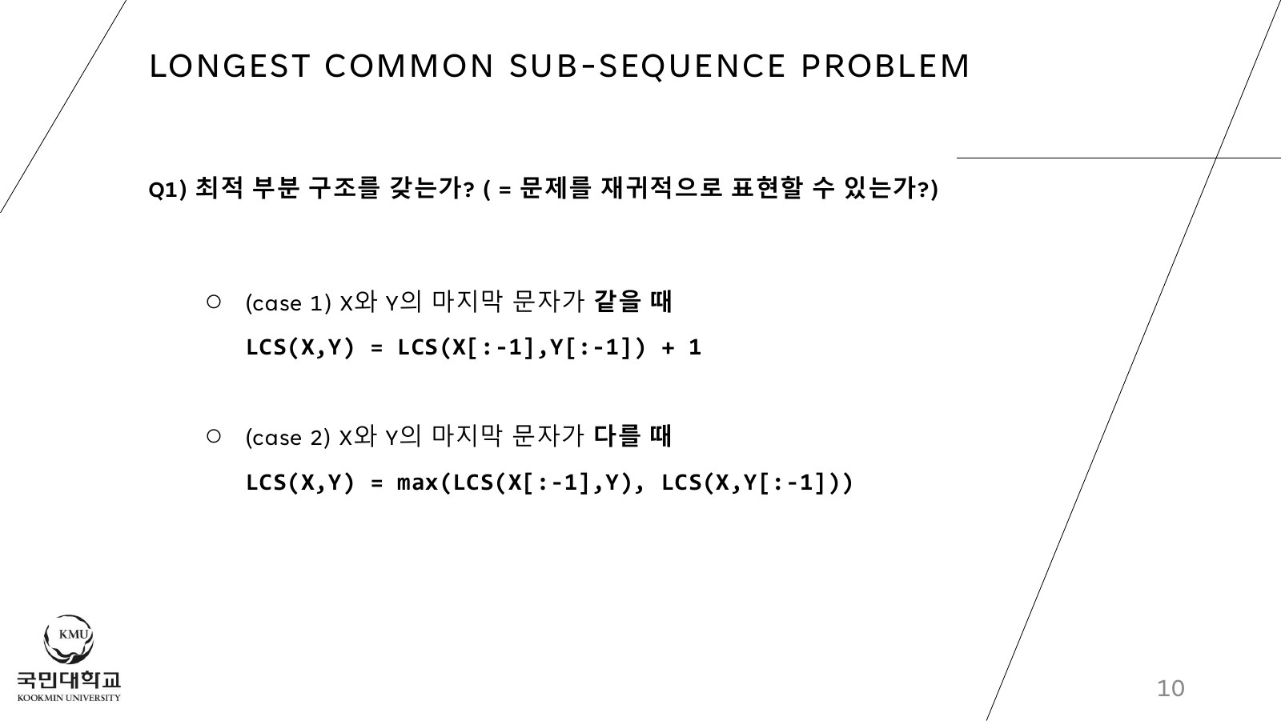
Longest Common Subsequence
마지막 문자가 같으면 함께 쓰고, 다르면 한쪽 마지막 문자를 버리는 두 경우를 비교한다.
빈 접두사 행과 열은 0으로 시작한다.
길이 표를 역추적하면 실제 LCS를 복원할 수 있다.
Lecture 10, p. 10: 마지막 문자 일치 여부에 따른 두 recurrence
20
Notes:
X=ABCBDAB, Y=BDCABA의 LCS 길이는 4다. 동점 처리에 따라 BCBA 또는 BDAB처럼 다른 정답 문자열이 복원될 수 있다. 길이만 두 행으로 계산하면 일반적인 역추적 정보는 잃는다. 공개 원문: https://hyeonwoona0861.github.io/assets/pdfs/study/algorithms/lecture-10-dynamic-programming-02.pdf#page=10

Slide 21
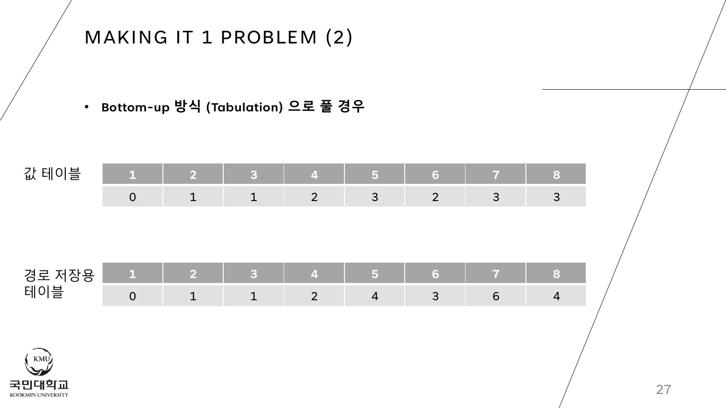
Making It 1
최솟값 테이블과 이전 상태 테이블을 함께 저장해야 연산 수와 경로를 모두 얻는다.
D[i]는 i에서 1까지의 최소 연산 수다.
10에서 나눗셈 우선 그리디는 4회지만 DP 최적 경로는 3회다.
Lecture 10, p. 27: 최소 횟수와 경로 저장 테이블
21
Notes:
값 테이블은 최소 횟수, 경로 테이블은 선택한 이전 상태를 저장한다. N=10에서 단순 규칙은 10-5-4-2-1로 4회지만 최적 경로는 10-9-3-1로 3회다. 공개 원문: https://hyeonwoona0861.github.io/assets/pdfs/study/algorithms/lecture-10-dynamic-programming-02.pdf#page=27

Slide 22
Assignment 2: DP in Code
Assignment 2는 상태 정의와 계산 순서를 구현 선택으로 연결한다.
Problem | State | Order | Answer
Theater Seating | W(k) | k increasing | segment product
Unbounded Knapsack | dp[c] | c increasing | dp[C]
Sorting traces | current array | after required event | printed states
Theater Seating은 VIP가 만든 독립 구간의 경우의 수를 곱한다.
Unbounded Knapsack은 같은 물건 재사용을 위해 용량을 증가 순서로 계산한다.
22
Notes:
Theater Seating의 W(k)=W(k−1)+W(k−2), W(0)=W(1)=1이다. Unbounded Knapsack 예제 (2,3),(3,4), C=7의 값은 [0,0,3,4,6,7,9,10]이다. 정렬 출력은 Insertion은 삽입 뒤, Bubble은 pass 뒤, Quick은 partition 뒤, Merge는 merge 뒤다. 공개 해설: https://hyeonwoona0861.github.io/assignment/algorithms/assignment-02-sorting-and-dynamic-programming/

Slide 23
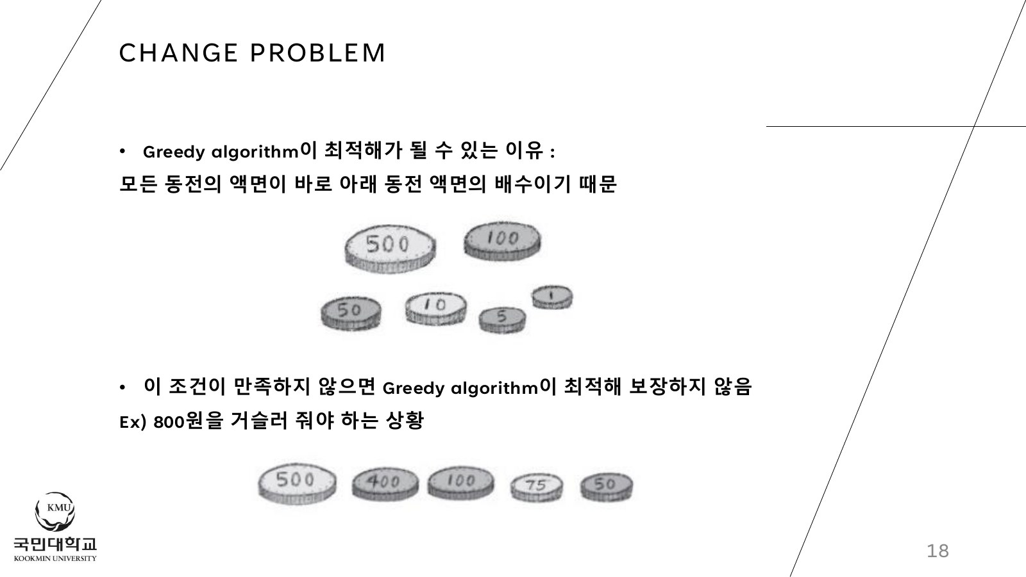
Greedy Change
가장 큰 동전을 먼저 쓰는 규칙은 동전 체계의 구조가 뒷받침해야 한다.
배수 사슬에서는 작은 동전 묶음을 큰 동전 하나로 교환할 수 있다.
{4,3,1}의 금액 6은 그리디 반례다.
Lecture 11, p. 18: 배수 조건과 조건이 깨지는 동전 체계
23
Notes:
한국 동전 500,100,50,10,5,1은 인접 단위가 배수라 교환 논증을 적용할 수 있다. 배수 조건은 충분조건이며 필요조건은 아니다. {4,3,1}, 금액 6에서 그리디 4+1+1은 3개지만 3+3은 2개다. 공개 원문: https://hyeonwoona0861.github.io/assets/pdfs/study/algorithms/lecture-11-greedy-algorithm.pdf#page=18

Slide 24
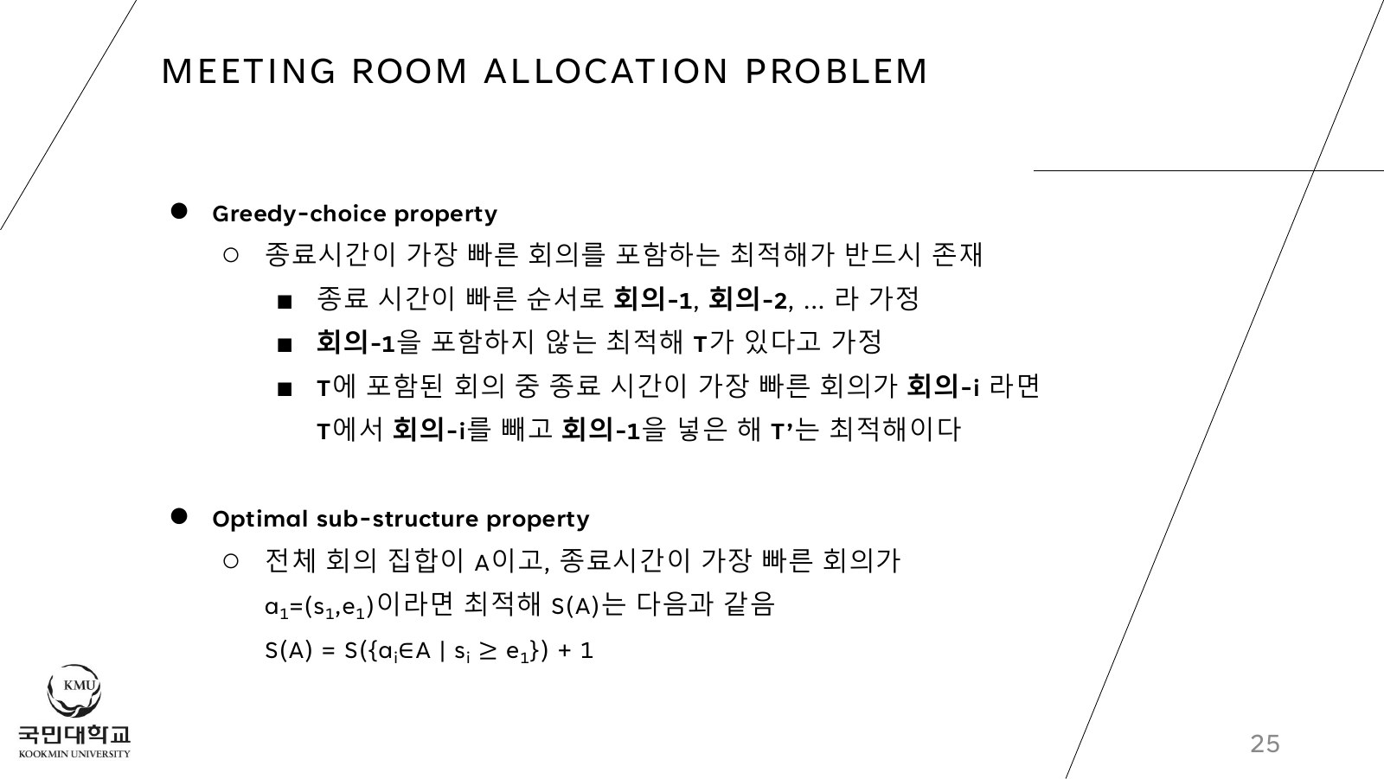
Meeting Room Allocation
가장 빨리 끝나는 회의를 고르면 남은 회의가 사용할 시간을 가장 많이 남긴다.
어떤 최적해의 첫 회의를 이 선택으로 바꿔도 회의 수가 줄지 않는다.
이 교환 뒤 남은 compatible 집합도 같은 문제다.
Lecture 11, p. 25: earliest-finish 선택의 교환 논증
24
Notes:
종료 시각이 가장 빠른 회의 a1과 최적해의 첫 회의 aj를 교환해도 이후 회의는 그대로 배치된다. 종료 시각 동점과 zero-duration 회의까지 허용하면 (finish,start) 정렬과 선택 회의 제외를 명시한다. 공개 원문: https://hyeonwoona0861.github.io/assets/pdfs/study/algorithms/lecture-11-greedy-algorithm.pdf#page=25

Slide 25
Final Checklist
정답보다 먼저 가정, 상태, 확정 범위, 실패 조건을 말할 수 있어야 한다.
Domain | Must explain | Common error
Analysis + Recurrence | cost unit and calls | value vs time
Sorting + Selection | fixed region or rank | all sides sorted
Dynamic Programming | state, base, order | formula memorization
Greedy | exchange proof | local rule only
수식은 조건과 함께, trace는 현재 상태와 함께 설명한다.
Greedy 규칙에는 증명 또는 반례를 붙인다.
25
Notes:
마지막 복습은 Lecture 2 Practice를 다시 풀고, 같은 입력으로 정렬 trace를 쓰고, DP 문제의 state부터 recurrence를 재구성하고, Greedy 규칙에 교환 논증 또는 최소 반례를 붙이는 순서로 진행한다. 전체 공개 원문 목록: https://hyeonwoona0861.github.io/study/algorithms/

